Slide 1
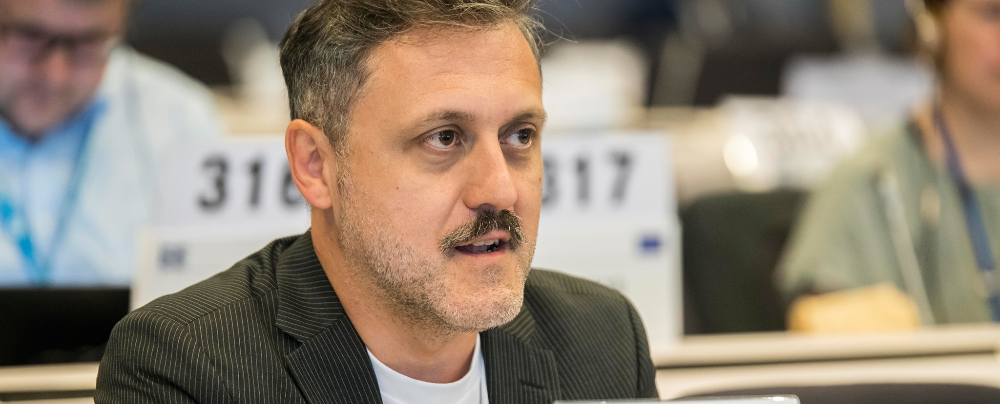
IONUȚ SIBIAN
Membru CESE Raport de Activitate 2020 -2025
https://memberspage.eesc.europa.eu/members/2021521

Slide 2
Principalele mele realizari in mandatul 2020-2025
Sunt unanim apreciat ca fiind printre cei mai activi membri ai delegatiei Romaniei la CESE.
Am fost desemnat ca RAPORTOR pentru 12 opinii/avize ale CESE in urmatoarele domenii: politici sociale, instrumente financiare (incluzand finantarea organizatiilor societatii civile), filantropie, extinderea UE, strategia pentru egalitate de sanse, politica de tineret, folosirea bunurilor confiscate din activitati de coruptie in scopuri sociale, dialogul civic si social, combaterea abuzurilor asupra minorilor in mediul online, spatiul Schengen, planul de crestere pentru Balcanii de Vest si Republica Moldova.
Am fost desemnat ca PRESEDINTE al grupului de redactare pentru 6 avize/opinii in urmatoarele domenii: politica externa a UE, combaterea traficului de persone, dezvoltare durabila, munca decenta si negocierea colectiva.
Am contribuit ca MEMBRU al grupului de redactare la alte 20 avize/opinii ale CESE, importante pentru societatea civila europeana, precum: contribuția întreprinderilor din economia socială la o Europă mai coezivă și mai democratică, finanțarea organizațiilor societății civile de către UE, planul de acțiune privind integrarea și incluziunea pentru perioada 2021-2027, garanția europeană pentru copii, asociațiile non-profit transfrontaliere europene.

Slide 3
Activitatile mele la CESE ca membru in sectiuni
Sunt membru activ al:
SOC – Secţiunea Pentru Ocuparea Forţei De Muncă, Afaceri Sociale Şi Cetăţeni
Vicepresedinte al sectiunii REX – Secţiunea pentru Relatii Externe
Categoria „Viață asociativă” a CESE
Presedinte/Membru al Comitetului pentru Balcanii de Vest

Slide 4
Avizele/opiniile redactate in calitate de RAPORTOR
REX/553 Politica de tineret în Balcanii de Vest, ca parte a Agendei de inovare pentru Balcanii de Vest
SOC/697 Comunicare privind Strategia privind viitorul spațiului Schengen și modificarea Regulamentului de instituire a mecanismului de evaluare Schengen
REX/581 Noul plan de creștere și Mecanismul de reformă și creștere pentru Balcanii de Vest
REX/582 Revizuirea mecanismului UE de suspendare a exceptării de la obligativitatea vizelor
SOC/667 O Uniune a egalității: Strategia privind egalitatea pentru persoanele LGBTIQ 2020-2025
SOC/736 Digitalizarea procedurii în materie de vize
SOC/738 Recuperarea și confiscarea activelor
TEN/721 Combaterea abuzului sexual asupra copiilor în mediul online
REX/598 - Importanța instituționalizării dialogului civic și social în țările candidate și partenere la UE
REX/533 Consolidarea procesului de aderare – O perspectivă credibilă de aderare la UE pentru Balcanii de Vest
REX/591 Pregătirea UE pentru aderarea Balcanilor de Vest

Slide 5
PRESEDINTE al grupurilor de studiu pentru redactarea avizelor/opiniilor
SOC/727 Munca decentă la nivel mondial
SOC/767 Consolidarea puterii de negociere colectivă în întreaga Uniune Europeană
SOC/693 Combaterea traficului de persoane
SOC/660 Provocările în materie de telemuncă
REX/547 Inițiativa „Global gateway”
REX/528 Contribuția societății civile la Agenda verde și la dezvoltarea durabilă a Balcanilor de Vest în cadrul procesului de aderare la UE

Slide 6
Avize aflate in lucru, pentru care sunt responsabil
REX/595 – Planul de creștere pentru Moldova
SOC/812 - Crize și fenomene de criză în Europa modernă și societatea civilă
SOC/835 - Consolidarea capacității UE de a proteja democrațiile europene

Slide 7
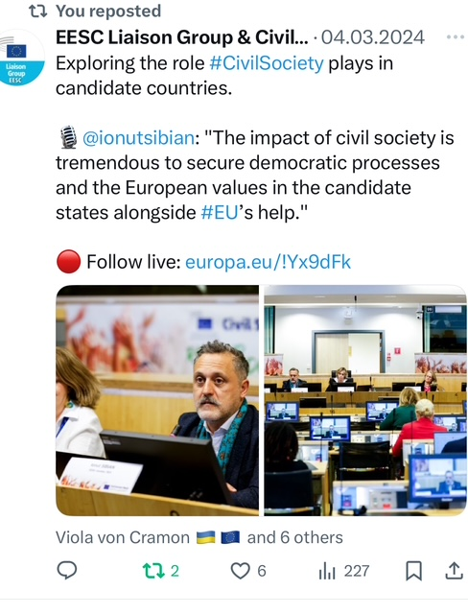
Contributii personale ca membru in grupurile de redactare a avizelor/opiniilor
SOC/668 Planul de acțiune privind integrarea și incluziunea pentru perioada 2021-2027
SOC/682 Garanția europeană pentru copii
INT/1046 Asociațiile non- profit transfrontaliere (cross border) europene
INT/1064 Costul neapartenenței la spațiul Schengen pentru piața unică/Bulgaria și România
SOC Defence of democracy package

Slide 8
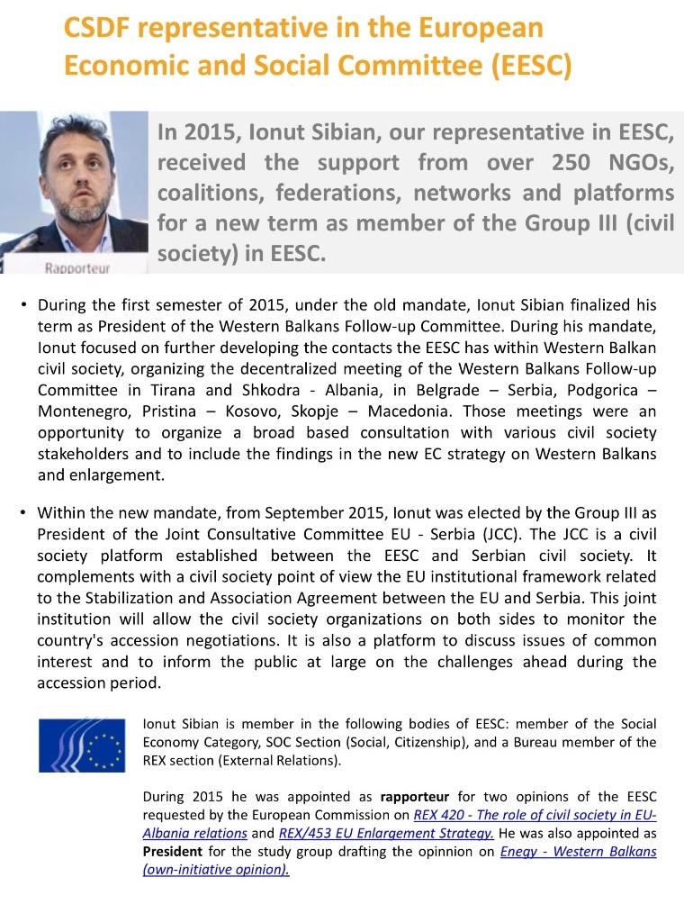
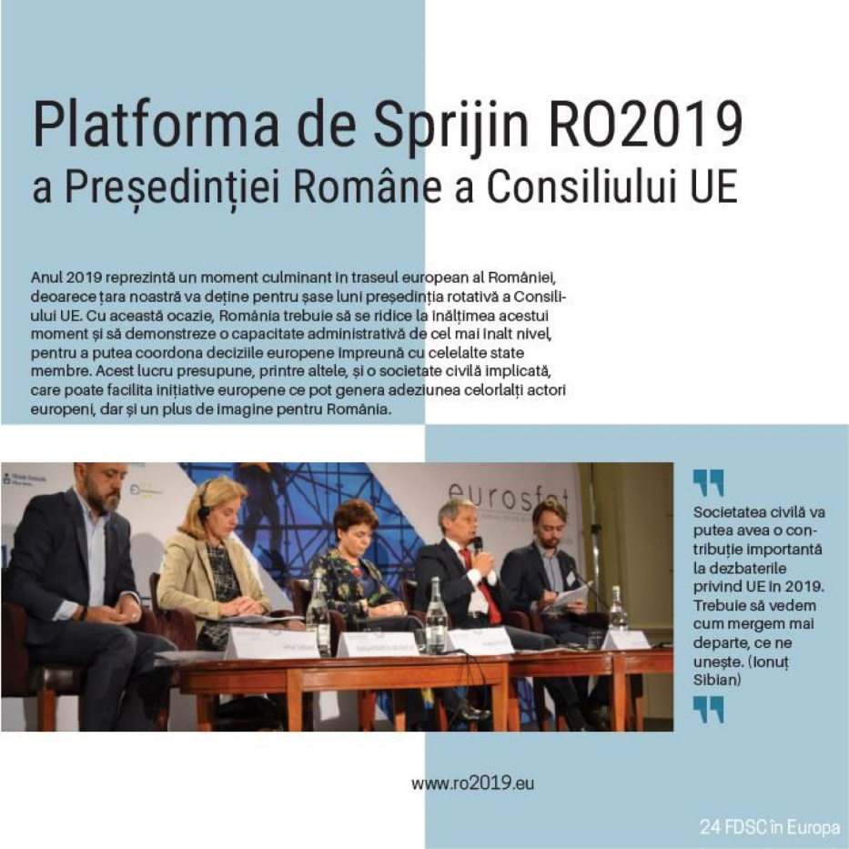
Activitatea mea la CESE reflectata in rapoartele anuale ale FDSC

Slide 9
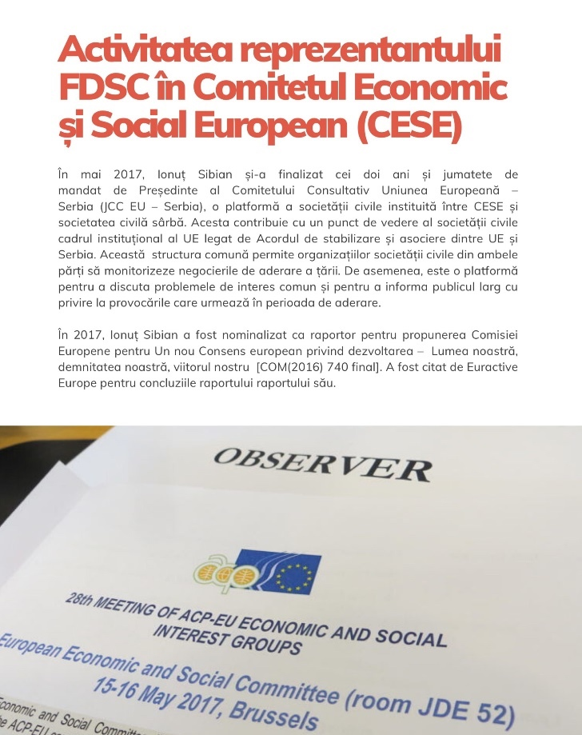
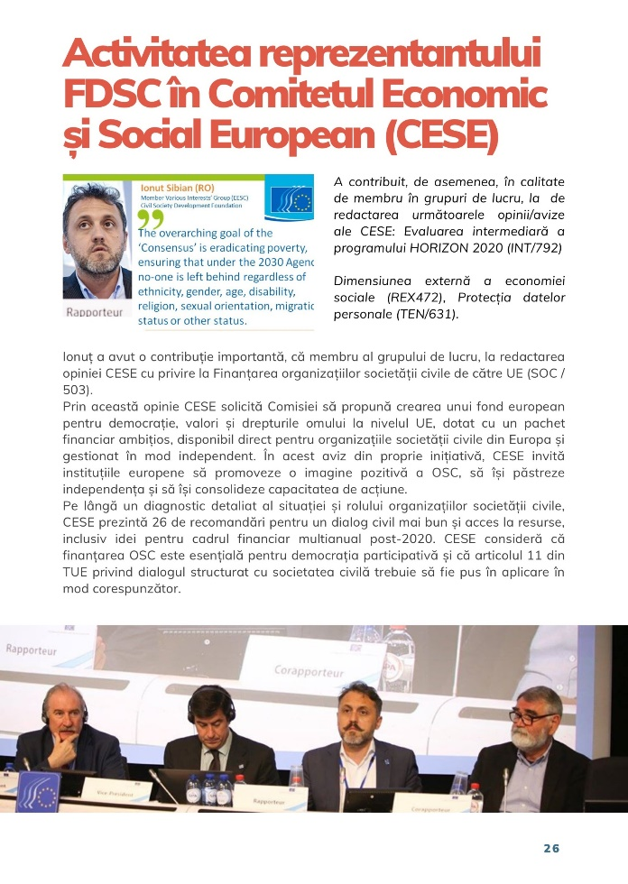
Activitatea mea la CESE reflectata in rapoartele anuale ale FDSC

Slide 10
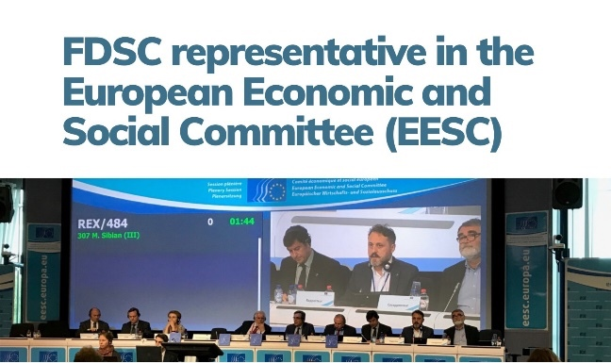
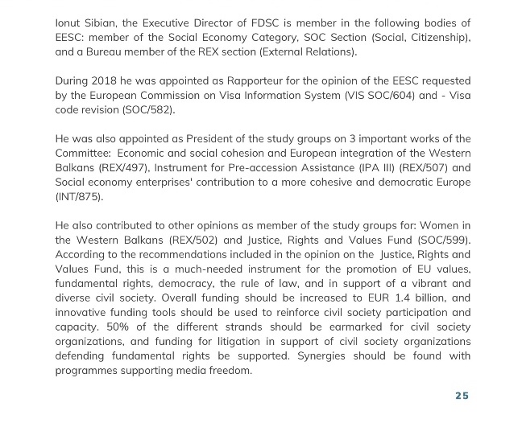
Activitatea mea la CESE reflectata in rapoartele anuale ale FDSC

